Slide 1
Aplikasi Janji Temu Laboratorium Elektro
Agung Jati (2022014)
Mohammad Farhan (2022030)
Rexi Shabri (2022001)
Azma Yusuf (2022017)
Bimo Aryo Pratama (2022008)
M. Andian Saputra (2022023)
Kata Ersada Pinem (2022026)

Slide 2
Outline
Kemajuan suatu negara dapat diukur dari seberapa pesat perkembangan teknologi informasinya, serta bagaimana negara tersebut beradaptasi dalam mengimplementasikan perkembangan tersebut, sehingga dapat melahirkan ide baru atau mengembangkan ide yang sudah ada. Teknologi informasi merupakan perpaduan teknologi perangkat keras dan perangkat lunak dengan pengolahan data untuk menghasilkan informasi yang berbobot dan bermanfaat. Pemanfaatan teknologi informasi bagi negara dapat mencakup banyak bidang, seperti ekonomi, bisnis, dan kesehatan.

Slide 3
Latar Belakang
Laboratorium merupakan sarana untuk melakukan berbagai macam riset atau percobaan salah satunya jaringan komputer termasuk Laboratorium Elektro,berbagai macam riset tentang teknologi informasi dan juga pelaksanaan praktikum dilakukan pada Laboratorium Elektro termasuk riset tentang A.I komputer.Berdasarkan permasalahan yang terjadi maka diperlukan sebuah aplikasi yang dapat memberikan informasi tentang janji pertemuan yang terjadi pada jaringan lokal untuk menjaga jadwal perkuliahan atau pertemuan materi
Diharapkan dengan adanya aplikasi janji temu laboratorium elektro Berbasis Web dapat memberikan informasi jadwalsistem yang di butuhkan oleh admistrator jaringan LABKOM sehingga memudahkan dalam memonitor dan mengendalikan
akses internet pada jaringan LABKOM dan meminimaliskan adanya pengeluaran dari segi financial yang berlebihan seperti penggantian jadwal praktikum dan biaya listrik yang dikarenakan adanya gangguan pada jaringan LABKOM pada saat proses terjadinya praktikum

Slide 4
Desksi Apliripkasi
Aplikasi Janji Temu Laboratorium Elektro, sebuah website yang dibuat dengan tujuan untuk memudahkan para mahasiswa dan mahasiswi dalam melakukan peminjaman laboratorium elektro. Aplikasi ini cukup memiliki tampilan menarik dimana tampilan tersebut dapat memudahkan pengguna awam dalam mengoperasikannya. selain itu Aplikasi Janji Temu Laboratorium Elektro dibangun menggunakan laravel yang merupakan salah satu framework php yang paling populer keuntungan menggunakan laravel yaitu template ringan, library lengkap, menggunakan model mvc, tool artisan dan modul bersifat individu dan independen yang membuat proses pembuatan sedikit lebih praktis

Slide 5
Requirement
Android
Android adalah sistem operasi yang digunakan pada banyak perangkat elektronik dan berkedudukan sebagai wadah perantara bagi piranti dengan penggunanya. Di awal peluncuran Android, Google Inc. mengakuisisi Android Inc.
Aplikasi Bergerak
Mobile Apps atau aplikasi bergerak adalah sebuah aplikasi yang dapat berjalan pada sebuah gawai pintar (smartphone). Aplikasi bergerak dapat membantu penggunanya untuk terhubung ke jaringan internet dan mempermudah penggunanya dalam menggunakan aplikasi internet pada gawai yang digunakan .

Slide 6
Janji Temu Online
Janji temu online adalah fitur yang mampu memberikan kemudahan untuk penggunanya saat membuat janji temu atau booking online penggunaan laboratorium. Penggunaan aplikasi mobile untuk janji temu online dapat ditujukan untuk mempermudah alur pendaftaran untuk menggunakan laboratorium elektronika tanpa perlu melakukan pendaftaran secara langsung ke kampus.
list of software requirement
Dalam pengembangan website janji temu, peneliti menggunakan node js, mongo db, visual code yang merupakan metode dalam pembuatan website janji temu penggunaan laboratorium elektro. Metode ini dipilih karena memiliki efisiensi yang lebih baik, menjamin kualitas produk, menghasilkan nilai maksimal dalam periode yang cenderung singkat dan produktif.

Slide 7
node js
Node.js adalah runtime environment lintas platform single-thread yang dibangun berdasarkan engine JavaScript V8 Chrome. Pembuatan aplikasi dengan Node JS dilakukan melalui virtual private server. Runtime ini menawarkan operasi input/output (I/O) non-blocking, serta dibangun dengan arsitektur asinkron dan event-driven untuk membantu developer membuat berbagai project dengan mudah dan efisien.

Slide 8
Cara Kerja Node.js
Dibandingkan dengan platform lain, Node.js memiliki alur kerja yang spesifik. Software ini beroperasi dalam satu thread (single-threaded), yang berarti tidak membuat thread baru untuk setiap permintaan. Thread adalah rangkaian instruksi yang perlu dilakukan oleh server.

Slide 9
Fungsi Node.js
Node.js adalah solusi yang cocok untuk melakukan tugas dengan penggunaan data yang intens atau analitik waktu nyata karena memiliki arsitektur asinkron dan fitur I/O non-blocking. Umumnya, Node.js sering digunakan untuk tugas-tugas berikut:
Chatting secara real-time
2. Data streaming.
Proxy sisi serve
Dashboard untuk memantau system
REST API.
6. Single Page Application (SPA)

Slide 10
MongoDB
MongoDB adalah salah satu jenis database NoSQL yang cukup populer digunakan dalam sebuah website. Jika database jenis SQL lain menyimpan data menggunakan relasi tabel, maka perbedaannya dengan MongoDB adalah di mana berbasis dokumen yang menggunakan format file berupa JSON (JavaScript Object Notation).

Slide 11
Keunggulan dari Penggunaan MongoDB
Performa Lebih Cepat
Pengelolaan Database Lebih Mudah
Mampu Menampung Banyak Data yang Bervariasi
Bisa Mengelola Query Lebih Baik
Memiliki Kemampuan Skalabilitas Sesuai Kebutuhan
Dapat Memperbarui Skema Data Tanpa Downtime
MongoDb Adalah Layanan Gratis

Slide 12
use case diagram
use case diagram adalah teknik guna menunjukkan hubungan antara pengguna sistem dengan sistem itu sendiri. Hasilnya berupa skema sederhana untuk memudahkan user membaca dan memahami informasi yang diberikan.

Slide 13
Fungsi use case diagram
Memperlihatkan proses aktivitas dalam system
Menggambarkan proses bisnis dalam system
Sebagai jembatan antara developer dan konsume

Slide 14
Class Diagram
Class diagram atau diagram kelas adalah salah satu jenis diagram struktur pada UML yang menggambarkan dengan jelas struktur serta deskripsi class, atribut, metode, dan hubungan dari setiap objek. Ia bersifat statis, dalam artian diagram kelas bukan menjelaskan apa yang terjadi jika kelas-kelasnya berhubungan, melainkan menjelaskan hubungan apa yang terjadi.

Slide 15
Fungsi class diagram
Menunjukan struktur dari suatu sistem dengan jelas.
Meningkatkan pemahaman tentang gambaran umum atau skema dari suatu program.
Dapat digunakan untuk analisis bisnis dan digunakan untuk membuat model sistem dari sisi bisnis.
Dapat memberikan gambaran mengenai sistem atau perangkat lunak serta relasi-relasi yang terkandung di dalamnya.

Slide 16
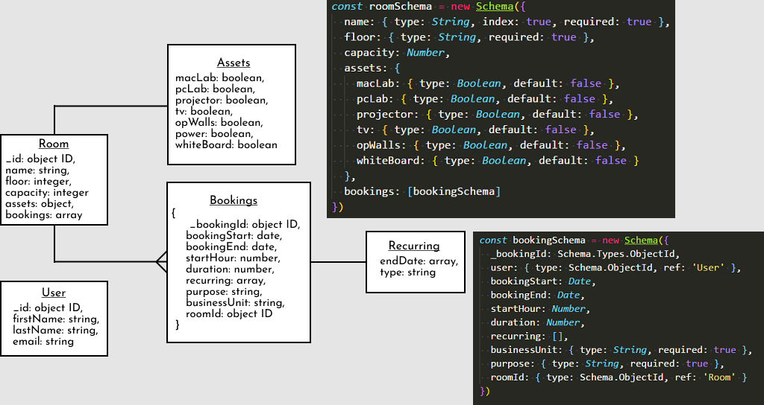

Slide 17
object diagram
Object Diagram adalah sebuah rancangan sistem yang digunakan untuk menggambarkan nama objek, atribut, maupun metode yang digunakan. Object Diagram merupakan gambaran dari berbagai objek yang ada di dalam sistem dalam satu waktu. Diagram tersebut juga dinamakan sebagai Diagram Perintah. Hal ini karena diagram tersebut memiliki perintah-perintah yang lebih ditonjolkan dibandingkan dengan kelasnya.

Slide 18
Fungsi Object Diagram
Object Diagram digunakan untuk menggambarkan seperti apa hubungan antara objek-objek yang ada
Digunakan untuk melakukan pengujian terhadap Class Diagram dengan memanfaatkan objek diagram tertentu
Object Diagram berfungsi untuk memeriksa literasi pada sebuah program
Object Diagram juga berfungsi untuk menghasilkan gambar dengan resolusi tinggi dari sebuah sistem yang sedang dikembangkan
Diagram objek juga digunakan untuk membuat sebuah prototype
Berfungsi juga dalam membuat permodelan data yang bersifat kompleks
Untuk memahami sebuah sistem melalui perspektif yang lebih praktis

Slide 19
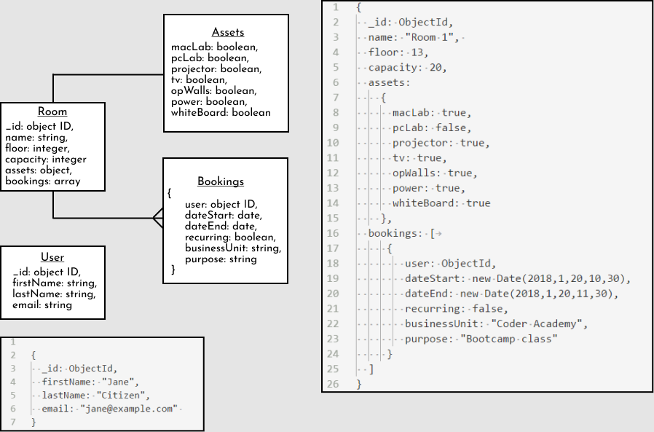

Slide 20
sequence diagram
Sequence diagram atau diagram urutan adalah sebuah diagram yang digunakan untuk menjelaskan dan menampilkan interaksi antar objek-objek dalam sebuah sistem secara terperinci. Selain itu sequence diagaram juga akan menampilkan pesan atau perintah yang dikirim, beserta waktu pelaksanaannya. Objek-objek yang berhubungan dengan berjalannya proses operasi biasanya diurutkan dari kiri ke kanan.

Slide 21
Tujuan Sequence Diagram
Tujuan utama dari pembuatan diagram urutan adalah untuk mengetahui urutan kejadian yang dapat menghasilkan output yang diinginkan. Selain itu, tujuan dari diagram urutan ini mirip dengan activity diagram loh, seperti menggambarkan alur kerja dari sebuah aktivitas, serta dapat menggambarkan aliran data dengan lebih detail, termasuk data atau perilaku yang diterima atau dikirimkan.

Slide 22
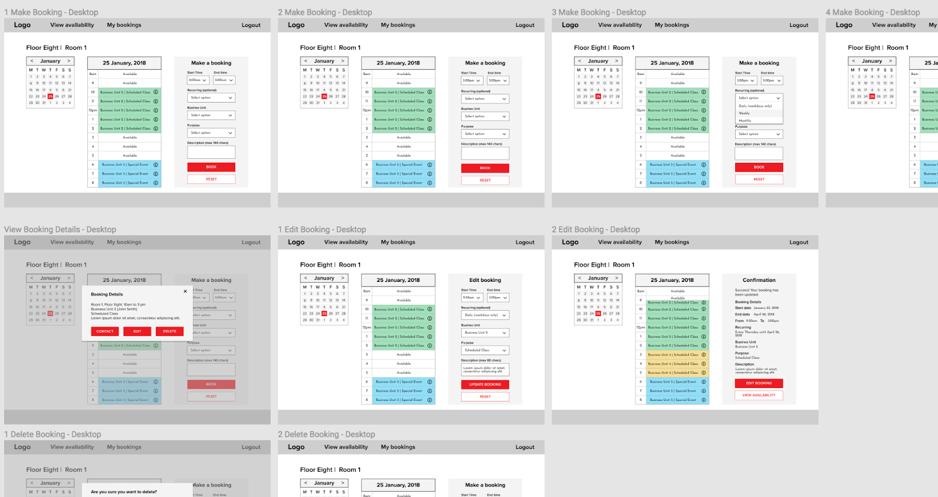

Slide 23
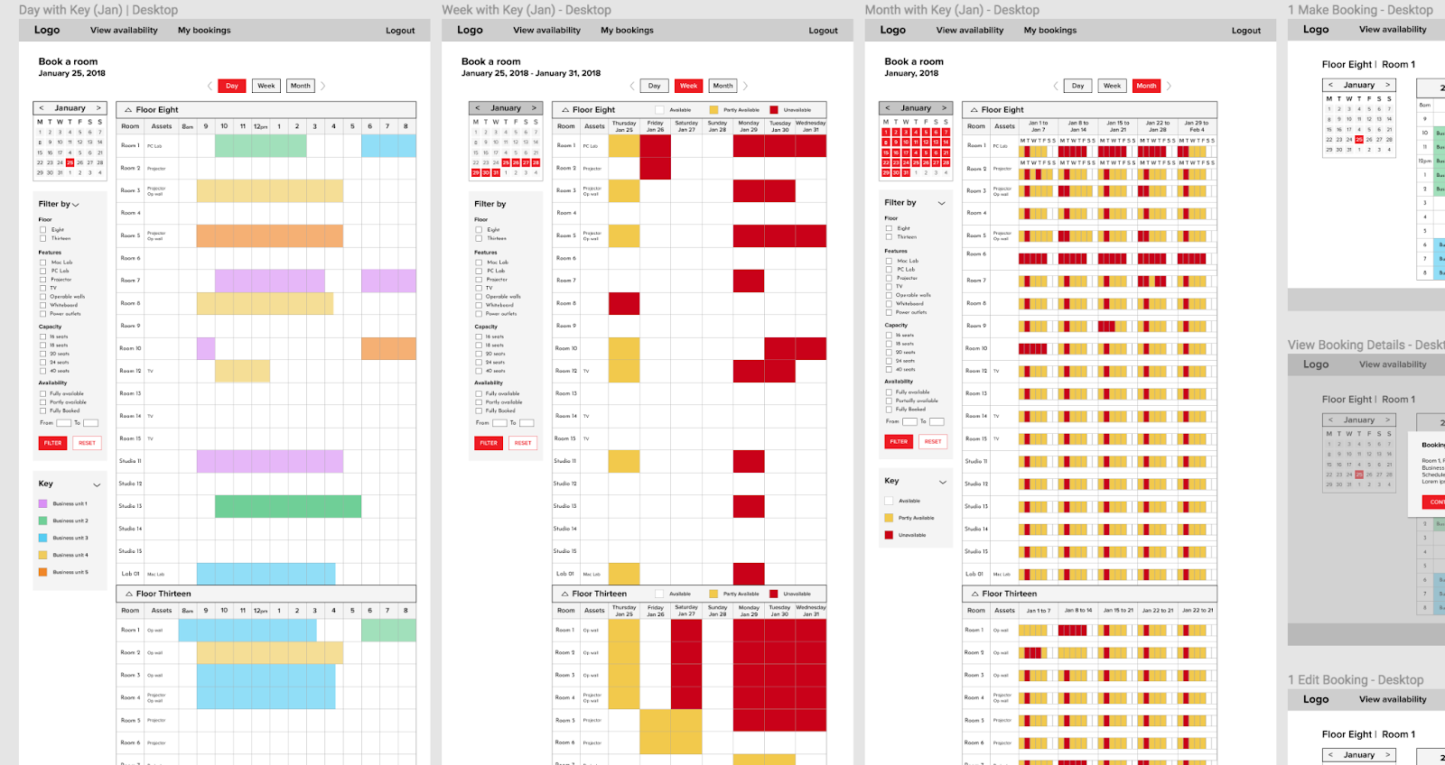

Slide 24
Pemodelan
Admin atau Dosen bisa memberikan jadwal peminjaman Lab pada ruangan mana dan waktu kapan. Ini didasari Lab elektro di Iteba yang kemungkinan
Mahasiswa bisa memilih slot waktu kapan yang dia butuhkan, mahasiswa hanya bisa memilih slot waktu yang tersedia.

Slide 25
Kesimpulan dan Saran
Berdasarkan penelitian dapat disimpulkan bahwa pelaksanaan manajemen di Laboratorium Pendidikan Teknik Elektro meliputi :
(1) Perencanaan : merumuskan tujuan yang akan dicapai, mengumpulkan data, penyusunan program kerja.
(2) Pengorganisasian : mengidentifikasi kegiatan yang perlu dilakukan, mengelompokkan jenis-jenis kegiatan tersebut, penyusunan struktur organisasi, perumusan wewenang dan tanggung jawab, peyusunan staf personil,
(3) Penggerakan : sistem koordinasi, pelatihan, studi banding.
(4) Pengawasan : alat dan bahan, kegiatan praktikum, administrasi, perawatan.

Slide 26
Berdasarkan hasil penelitian dapat diberikan saran sebagai berikut:
(1) peningkatan sarana dan prasarana untuk menunjang kegiatan praktikum, dan
(2) perlu adanya pengembangan laboratorium.

